Slide 1
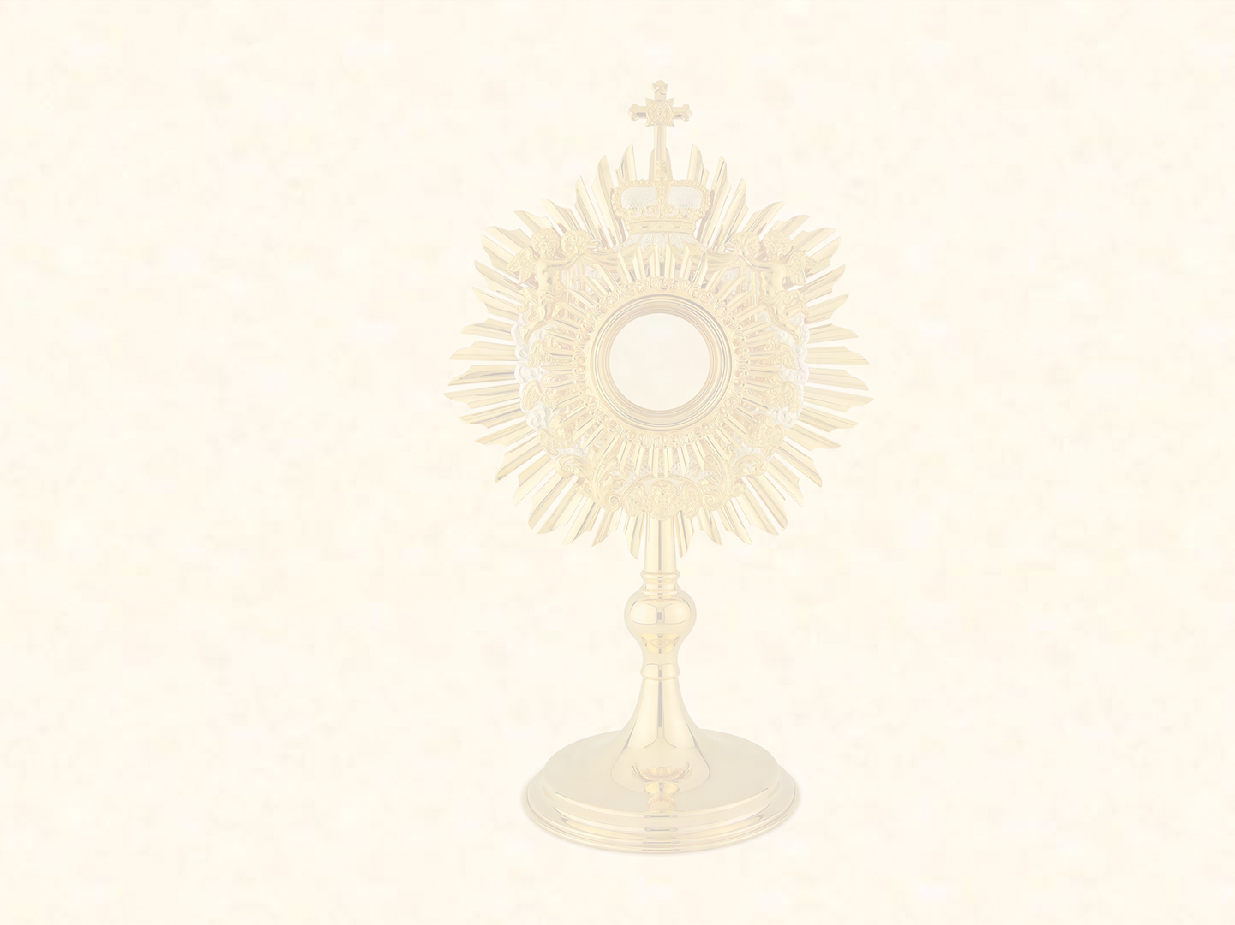


Slide 2
Tập Hát Cộng Đoàn

Slide 3
Đk: Này Gia-liêm hỡi hãy ca mừng Chúa Trời.

Slide 4
Alleluia-alleluia: Chúa phán: Ta là bánh hằng sống từ trời xuống, ai ăn bánh này sẽ được sống muôn đời Alleluia.

Slide 6
Ca Nhập Lễ
Thịt Máu Này
Thanh An

Slide 7
Đk: Thịt Máu này đã đổ cho thế trần ơn cứu độ. Thịt Máu này ai lãnh nhận sẽ sống muôn đời.

Slide 8
Tk1: Này Man-na của ăn Chúa ban mỗi ngày, và chim kia chiều chiều vây kín lều bạt, dưỡng nuôi dân, bốn mươi năm trên con đường về.

Slide 9
Đk: Thịt Máu này đã đổ cho thế trần ơn cứu độ. Thịt Máu này ai lãnh nhận sẽ sống muôn đời.

Slide 10
Tk2: Này Thánh Thể thần lương Chúa ban cho đời, Ngài yêu thương Nhà Chầu ẩn náu vì người, hỡi muôn dân hãy hân hoan tôn vinh tình Ngài.

Slide 11
Đk: Thịt Máu này đã đổ cho thế trần ơn cứu độ. Thịt Máu này ai lãnh nhận sẽ sống muôn đời.

Slide 13
KINH VINH DANH
Ca Lên Đi 2

Slide 14
Chủ tế: Vinh danh Thiên Chúa trên các tầng trời.
Cộng đoàn: Và bình an dưới thế, bình an dưới thế cho người thiện tâm.

Slide 15
Chúng con ca ngợi Chúa.
Chúng con chúc tụng Chúa.
Chúng con thờ lạy Chúa.
Chúng con tôn vinh Chúa.

Slide 16
Chúng con cảm tạ Chúa vì vinh quang cao cả Chúa.
Lạy Chúa là Thiên Chúa, là Vua trên trời, là Chúa Cha toàn năng.

Slide 17
Lạy Con Một Thiên Chúa Chúa Giê-su Ki-tô.
Lạy Chúa là Thiên Chúa, là Chiên Thiên Chúa, là Con Đức Chúa Cha.

Slide 18
Chúa xoá tội trần gian, xin thương, xin thương, xin thương xót chúng con.
Chúa xoá tội trần gian, xin nhận lời chúng con cầu khẩn.

Slide 19
Chúa ngự bên hữu Đức Chúa Cha, xin thương, xin thương, xin thương xót chúng con.

Slide 20
Vì lạy Chúa Giê-su Ki-tô, chỉ có Chúa là Đấng Thánh, chỉ có Chúa là Chúa, chỉ có Chúa là Đấng Tối Cao, cùng Đức Chúa Thánh Thần trong vinh quang Đức Chúa Cha. A-men. A-men.

Slide 22
KINH VINH DANH

Slide 23
Chủ tế: Vinh danh Thiên Chúa trên các tầng trời. A+B: Và bình an dưới thế cho người thiện tâm.

Slide 24
A: Chúng con ca ngợi Chúa.
B: Chúng con chúc tụng Chúa. A: Chúng con thờ lạy Chúa.
B: Chúng con tôn vinh Chúa.

Slide 25
A: Chúng con cảm tạ Chúa vì vinh quang cao cả Chúa.
B: Lạy Chúa là Thiên Chúa, là Vua trên trời, là Chúa Cha toàn năng.

Slide 26
A: Lạy con một Thiên Chúa, Chúa Giêsu Kitô.
B: Lạy Chúa là Thiên Chúa, là Chiên Thiên Chúa là Con Đức Chúa Cha.

Slide 27
A: Chúa xóa tội trần gian, xin thương xót chúng con.
B: Chúa xóa tội trần gian, xin nhậm lời chúng con cầu khẩn.

Slide 28
A: Chúa ngự bên hữu Đức Chúa Cha, xin thương xót chúng con.
B: Vì lạy Chúa Giêsu Kitô, chỉ có Chúa là Đấng Thánh.

Slide 29
Chỉ có Chúa là Chúa, chỉ có Chúa là đấng tối cao.
A+B: Cùng Đức Chúa Thánh Thần trong vinh quang Đức Chúa Cha.
Amen.

Slide 31
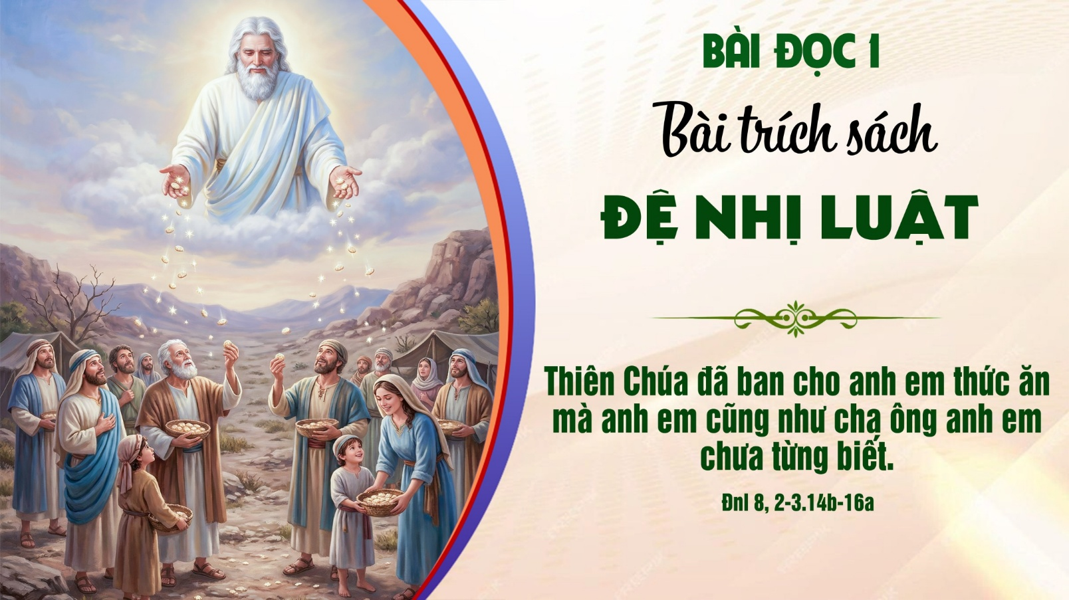

Slide 32
Thánh Vịnh 147
Chúa Nhật X Thường Niên Năm A
Mình và Máu Thánh Chúa Ki-tô
Lm. Kim Long
03 câu

Slide 33
Đk: Này Gia-liêm hỡi hãy ca mừng Chúa Trời.

Slide 34
Tk1: Hãy ca mừng Thượng Đế, này Gia-liêm hỡi. Ca ngợi Chúa ngươi thờ, nào hỡi Xi-on. Chúa làm thêm cho vững then cửa nhà ngươi, bao con cái trong thành, Người giáng phúc thi ân.

Slide 35
Đk: Này Gia-liêm hỡi hãy ca mừng Chúa Trời.

Slide 36
Tk2: Chúa ban lệnh truyền xuống mọi nơi dương thế. Đây Lời Chúa tỏ bày chạy tức tốc đi. Lãnh địa ngươi nay Chúa thiết lập bình an, nuôi ngươi mãi no đầy bằng lúa miến thơm ngon.

Slide 37
Đk: Này Gia-liêm hỡi hãy ca mừng Chúa Trời.

Slide 38
Tk3: Chúa tỏ bày Lời Chúa cùng nhà Gia-cóp. Ban chỉ thị, luật pháp cùng Ít-ra-el. Chúa nào xử hư thế với một dân khác, không cho chúng hay được luật pháp Chúa khi nao.

Slide 39
Đk: Này Gia-liêm hỡi hãy ca mừng Chúa Trời.

Slide 40
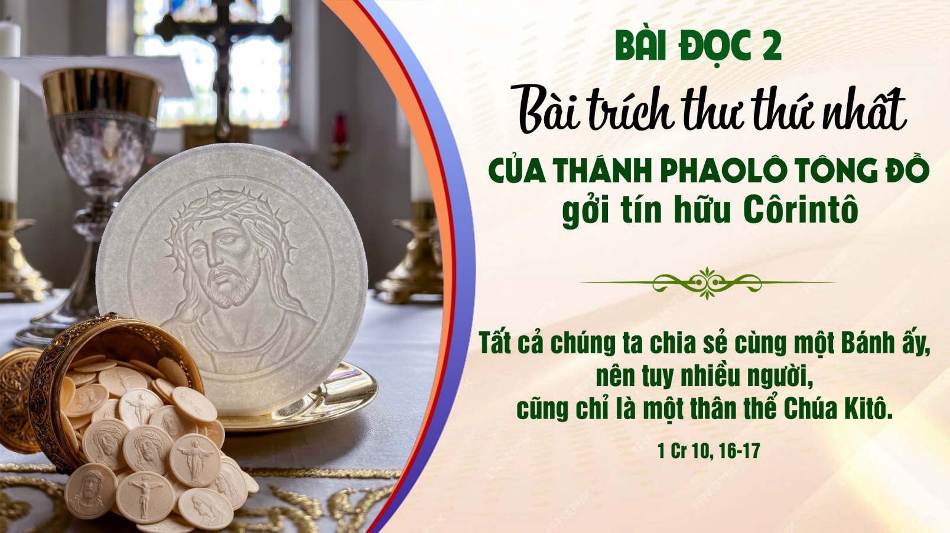

Slide 41
Alleluia-alleluia: Chúa phán: Ta là bánh hằng sống từ trời xuống, ai ăn bánh này sẽ được sống muôn đời. Alleluia.

Slide 42


Slide 43
KINH TIN KÍNH

Slide 44
Tôi tin kính một Thiên Chúa là Cha toàn năng, Đấng tạo thành trời đất, muôn vật hữu hình và vô hình.

Slide 45
Tôi tin kính một Chúa Giêsu Kitô, Con Một Thiên Chúa, Sinh bởi Đức Chúa Cha từ trước muôn đời.

Slide 46
Người là Thiên Chúa bởi Thiên Chúa, Ánh Sáng bởi Ánh Sáng, Thiên Chúa thật bởi Thiên Chúa thật,

Slide 47
được sinh ra mà không phải được tạo thành, đồng bản thể với Đức Chúa Cha: nhờ Người mà muôn vật được tạo thành.

Slide 48
Vì loài người chúng ta và để cứu độ chúng ta, Người đã từ trời xuống thế.

Slide 49
Bởi phép Đức Chúa Thánh Thần, Người đã nhập thể trong lòng Trinh Nữ Maria, và đã làm người.

Slide 50
Người chịu đóng đinh vào thập giá vì chúng ta, thời quan Phongxiô Philatô; Người chịu khổ hình và mai táng, ngày thứ ba Người sống lại như lời Thánh Kinh.

Slide 51
Người lên trời, ngự bên hữu Đức Chúa Cha, và Người sẽ lại đến trong vinh quang để phán xét kẻ sống và kẻ chết, Nước Người sẽ không bao giờ cùng.

Slide 52
Tôi tin kính Đức Chúa Thánh Thần là Thiên Chúa và là Đấng ban sự sống, Người bởi Đức Chúa Cha và Đức Chúa Con mà ra,

Slide 53
Người được phụng thờ và tôn vinh cùng với Đức Chúa Cha và Đức Chúa Con: Người đã dùng các tiên tri mà phán dạy.

Slide 54
Tôi tin Hội Thánh duy nhất thánh thiện công giáo và tông truyền.

Slide 55
Tôi tuyên xưng có một Phép Rửa để tha tội. Tôi trông đợi kẻ chết sống lại và sự sống đời sau. Amen.

Slide 56

Lời Nguyện Tín Hữu

Slide 57
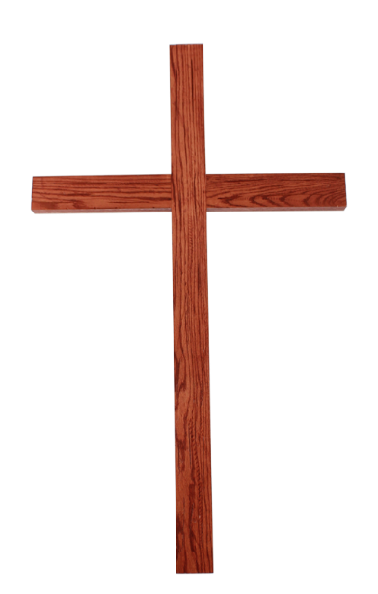

Ca Dâng Lễ KINH DÂNG LỄ Lm. Văn Chi

Slide 58
Tk1: Này đây tấm bánh trắng này bởi ruộng đất và lao công chúng con. Nguyện dâng Chúa để trở thành Mình Thánh Chúa.

Slide 59
Đk: (Chúc tụng Chúa) hãy chúc tụng Chúa là Chúa tể càn khôn (Chúa ơi, nguyện cầu Chúa). Hãy nguyện cầu Chúa, xin Chúa nhận hiến lễ thánh này (Chúa ơi).

Slide 60
Tk2: Này đây chén Thánh tinh tuyền bởi nho chín và lao công chúng con. Nguyện dâng Chúa để trở thành nguồn sức sống.

Slide 61
Đk: (Chúc tụng Chúa) hãy chúc tụng Chúa là Chúa tể càn khôn (Chúa ơi, nguyện cầu Chúa). Hãy nguyện cầu Chúa, xin Chúa nhận hiến lễ thánh này (Chúa ơi).

Slide 62
Tk3: Này đây xác với linh hồn nguyện dâng Chúa trọn bao nhiêu ước mơ. Cùng dâng hiến để trở thành một hy lễ.

Slide 63
Đk: (Chúc tụng Chúa) hãy chúc tụng Chúa là Chúa tể càn khôn (Chúa ơi, nguyện cầu Chúa). Hãy nguyện cầu Chúa, xin Chúa nhận hiến lễ thánh này (Chúa ơi).

Slide 66
Ca Nguyện Hiệp Lễ
Khao Khát Chúa Viếng Thăm
Ngọc Linh

Slide 67
Đk: Này người ơi ! Con tim khao khát Chúa viếng thăm. Hãy đến dự bàn tiệc Thánh Thể. Này người ơi ! Con tim khao khát Chúa viếng thăm. Hãy đến đón nhận Mình Máu Thánh dưỡng nuôi hồn ta.

Slide 68
Tk1: Xin cho chúng con khi tham dự Bàn Tiệc Thánh, luôn sống tin yêu liên kết trong một đức ái. Hằng luôn sẵn sàng đến với những ai khổ đau. Sẻ chia tấm lòng trong một đức tin thẳm sâu.

Slide 69
Đk: Này người ơi ! Con tim khao khát Chúa viếng thăm. Hãy đến dự bàn tiệc Thánh Thể. Này người ơi ! Con tim khao khát Chúa viếng thăm. Hãy đến đón nhận Mình Máu Thánh dưỡng nuôi hồn ta.

Slide 70
Tk2: Xin cho chúng con tâm hồn chẳng gợn tì ố, để Chúa ngự vào đổi mới nên người thánh đức. Niềm tin vững bền dẫu qua muôn ngàn hiểm nguy. Hằng yêu mến Ngài suốt đời mãi luôn nồng say.

Slide 71
Đk: Này người ơi ! Con tim khao khát Chúa viếng thăm. Hãy đến dự bàn tiệc Thánh Thể. Này người ơi ! Con tim khao khát Chúa viếng thăm. Hãy đến đón nhận Mình Máu Thánh dưỡng nuôi hồn ta.

Slide 72
Tk3: Xin cho chúng con hết lòng phụng thờ một Chúa. Luôn biết hy sinh dâng hiến chính là lẽ sống. Niềm vui đón nhận yêu thương Chúa ban hồng ân. Nguyện xin suốt đời cảm tạ Chúa bao từ nhân.

Slide 73
Đk: Này người ơi ! Con tim khao khát Chúa viếng thăm. Hãy đến dự bàn tiệc Thánh Thể. Này người ơi ! Con tim khao khát Chúa viếng thăm. Hãy đến đón nhận Mình Máu Thánh dưỡng nuôi hồn ta.

Slide 75
Ca Kết Lễ
Trong An Bình
Lm Nguyễn Duy

Slide 76
Đk: Ra về trong hy vọng và mừng vui. Ra về trong an bình của Thiên Chúa. Xin tri ân Ngài, xin tri ân Ngài, đến muôn đời tình thương Chúa như đất trời.

Slide 77
Tk1: Vì Lời Chúa là đen soi cho chúng con. Cảm tạ Chúa đã dẫn đường chúng con về.

Slide 78
Đk: Ra về trong hy vọng và mừng vui. Ra về trong an bình của Thiên Chúa. Xin tri ân Ngài, xin tri ân Ngài, đến muôn đời tình thương Chúa như đất trời.

Slide 79
Tk2: Vì từ đây Mình Máu Chúa nuôi dưỡng con. Đường trần gian những ưu phiền sẽ không còn.

Slide 80
Đk: Ra về trong hy vọng và mừng vui. Ra về trong an bình của Thiên Chúa. Xin tri ân Ngài, xin tri ân Ngài, đến muôn đời tình thương Chúa như đất trời.

Slide 81
Tk3: Ngài sai con về mọi nơi gieo phúc âm. Trọn trình yêu xin trung thành sống chứng nhân.

Slide 82
Đk: Ra về trong hy vọng và mừng vui. Ra về trong an bình của Thiên Chúa. Xin tri ân Ngài, xin tri ân Ngài, đến muôn đời tình thương Chúa như đất trời.

